Slide 1


中国女子电竞画像研究-研究计划
汇报人：闫羽曼

Slide 2
研究的目的和意义
研究目的：探究女性电竞职业选手的社会角色或角色冲突
在目前的中国，女性电竞职业选手是怎样的群体? 她们是怎样生存的?
女子电竞职业选手对电子竞技的主体感受是什么？
是否能够描绘她们最典型的精神形象?
研究意义：电子竞技在全球广泛开展，研究选手成为共识
近年来，电子竞技运动在全世界普遍迅速发展，其对经济和社会的影响不容忽视，更是获得了国际体育治理体系的高度关注。2019 年12 月，国际奥委会发布《第八届奥林匹克峰会宣言》宣称：模拟传统体育项目的电子游戏与传统体育活动有着很好的合作潜力，且在目前阶段，应更多关注选手和玩家。国际奥委会也乘机向各国学者发出邀约，共同研究电竞课题，关注各个级别电竞选手职业生涯获得支持与发展的情况。本研究关注女子电竞职业选手的社会角色或角色冲突， 既符合国际学界的一般趋势，也是使电子竞技进一步纳入既有体育项目体系的重要基础。

Slide 3
文献综述
社会角色在体育领域的相关研究
社会角色是社会学的经典概念， 根据理论创始人米德的解释， 社会角色是与大众期望相关的一整套行为、 义务和权利（米德，1993）。任何人都在社会之中扮演着各类角色， 参与社会实践就意味着按照社会角色的规范进行互动。 运动员本身就是一种社会角色，展开对运动员的社会行为与期望的研究， 有助于理解其行动逻辑与规范。
有关社会角色的研究， 较为有代表性的包括：
付皆（2008） 探讨了篮球运动员的运动角色特征， 虽然是根据场上不同的位置提出的比赛中的角色， 但是引用了组织行为学角色模糊、 角色冲突的概念， 具有创新和启发性；
宋铁男（2008） 归纳了运动员社会角色扮演冲突的类型及其主要特征,分析了运动员（退役） 角色转换的方式；
项蔓（2018） 关注了运动员退役导致的角色行为模式变化， 通过观察和访谈了解影响角色转换的主要因素，认为运动成绩依然在影响因素中占据最主导地位；
於振鹏、李江、何满龙（2020） 讨论了媒介环境下的体育明星“人设” 的社会角色生成与崩塌的逻辑，分析了消费社会中体育明星媒介形象背后的资本主导；杨雪（2020） 分析了重竞技女运动员“女性” 和“运动员”两种角色的扮演， 肯定了运动项目对女性角色的多元建构和打破刻板印象的积极作用。
不过， 目前针对电子竞技选手的社会角色研究还十分少见， 仅有郎玥（2011） 认为电竞选手具有“献祭者” 的从业冲动，这一从业冲动构成了运动员、青少年、从业者与明星等各类社会角色的“底色”，从而使电竞选手同其他项目运动员具有显著差异。

Slide 4
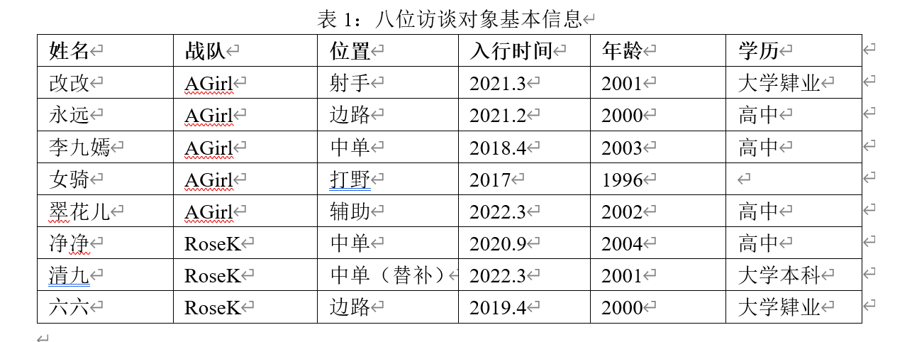
研究方法（样本选取策略+资料采集方法）
研究方法的选择：质性研究
方法学传统：借鉴扎根理论概念生成的方法
样本选取策略：目的抽样（按照研究的目的抽取能够为研究问题提供最大信息量的研究对象（陈向明））
一、典型性与代表性
二、入行时间的长与短，在职业生涯不同时期选手有相同与相异的想法；
三、水平的高与低，这可能对他们的行业满意度、对自己投身职业的评价、信心、态度等有直接关系；
方法：访谈法（非正式的对话访谈+一般性访谈导引法）每位访谈对象均录音（会提前向访谈对象说明）
数据来源：直接分析访谈到的一手资料

Slide 5
预期结果
可以通过场景式或时间线的方式呈现对中国女子电竞职业选手的画像进行描摹
时间线：入行前（家庭对其的影响、其个人的职业选择）
入行后（是否符合预期、是否有职业倦怠等）
场景式：几个场景中的画像（日常生活、训练、社会认知-社会人（隐形人/标签人））
核心类属：歧视、压力来源

